Slide 1
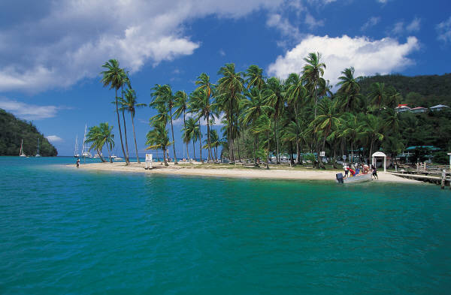

58.1 Podstatná jména rodu středního – vzor moře
Elektronická učebnice - I. stupeň Základní škola Děčín VI, Na Stráni 879/2 – příspěvková organizace Český jazyk a literatura
Autor: Mgr. Kateřina Koukalová

Slide 2
58.2 Co už víš?
Elektronická učebnice - I. stupeň Základní škola Děčín VI, Na Stráni 879/2 – příspěvková organizace Český jazyk a literatura
Podstatná jména označují názvy osob, zvířat, věcí, vlastností a dějů. Jsou to slova ohebná. Můžeme je skloňovat = mění svůj tvar podle pádu a čísla. Také můžeme určit rod podstatných jmen.
Dej do správného pořadí pomíchané pádové otázky:
Rody máme tři, u jednoho z nich ještě rozlišujeme 2 podskupiny:
koho? co?
kým? čím?
kdo? co?
oslovujeme, voláme
(o) kom? (o) čem?
komu? čemu?
koho? čeho?
………………………
………………………
………………………
………………………
………………………
………………………
………………………
rod ……………… …………………
rod ……………… ..……………….
rod ……………………
rod ……………………

Slide 3
58.3 Jaké si řekneme nové termíny a názvy?
Elektronická učebnice - I. stupeň Základní škola Děčín VI, Na Stráni 879/2 – příspěvková organizace Český jazyk a literatura
Podle vzoru moře skloňujeme podstatná jména rodu středního,
která mají v 1. p. č. j. i v 2. p. č. j. koncovku –e/-ě.
pád: kdo? co? moře pole srdce
pád: koho? čeho? moře pole srdce
A co naše děčínská řeka Labe, to je taky voda, není to náhodou vzor moře?
Nejprve určíme rod:
to Labe = rod střední
kdo? co? Labe
koho? čeho? Labe
= vzor moře

Slide 4
58.4 Co si řekneme nového?
Elektronická učebnice - I. stupeň Základní škola Děčín VI, Na Stráni 879/2 – příspěvková organizace Český jazyk a literatura
 | Číslo jednotné | Číslo množné
1. pád | moře | moře
2. pád | moře | moří (koupališť)
3. pád | moři | mořím
4. pád | moře | moře
5. pád | moře! | moře!
6. pád | (o) moři | (o) mořích
7. pád | mořem | moři
Vzor moře je vzor měkký, v koncovkách píšeme měkké i/í.
Ve 2. p. č. mn. může být také tvar bez koncovky např. u slova koupaliště – koupališť, smetiště - smetišť.

Slide 5
58.5 Procvičení a příklady
Elektronická učebnice - I. stupeň Základní škola Děčín VI, Na Stráni 879/2 – příspěvková organizace Český jazyk a literatura
Vyber, která podstatná jména se skloňují podle vzoru moře:
Dědeček mi kladl na srdce, že musím být hodný. Děti, které jsou hodné, se prý dostanou do nebe, ale ty zlé přijdou do pekla. Dívka před stavením zametala koštětem. Když maminka peče, rád uždibuji kousky těsta. Nepotřebné věci vozíme na smetiště. Na našem sídlišti parkuje mnoho aut.
Doplň slovo z nápovědy ve správném tvaru do věty a urči pád a číslo:
Nápověda: srdce, tržiště, pole, vejce, hřiště, letiště
Na …………….. dozrávalo obilí. Naše hokejové …………….. je široké 26 metrů a dlouhé 56 metrů. Nakreslil mamince přání s červeným …………….. V České republice máme několik ……………..
Mám rád …………….. natvrdo. Rádi nakupujeme zeleninu na vesnických ……………..

Slide 6
58.6 Něco navíc pro šikovné
Elektronická učebnice - I. stupeň Základní škola Děčín VI, Na Stráni 879/2 – příspěvková organizace Český jazyk a literatura
Výjimky ve skloňování:
Ve 2. p. č. mn. mohou být dvě koncovky:
-í – citoslovcí, srdcí, polí
bez koncovky – koupališť, sportovišť
Slovo hřiště má obě podoby hřišť i hřiští.
Napiš pro své spolužáky povídání o moři, které jsi někdy navštívil, nebo ke kterému by ses rád podíval. Popis by měl obsahovat název moře, kde leží, čím je zvláštní a zajímavé, jaké druhy živočichů v něm žijí atd. Použij encyklopedii, internet nebo jiný zdroj informací.

Slide 7

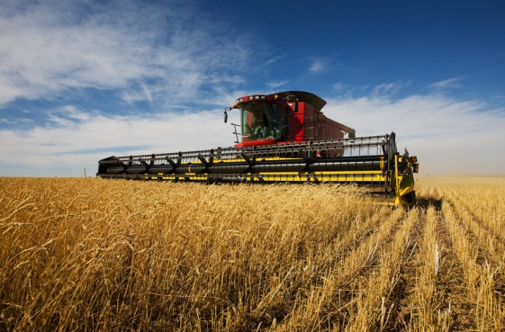
58.7 CLIL
Elektronická učebnice - I. stupeň Základní škola Děčín VI, Na Stráni 879/2 – příspěvková organizace Český jazyk a literatura
heart
heaven, sky
playground
sea
egg
field

Slide 8
58.8 Test znalostí
Elektronická učebnice - I. stupeň Základní škola Děčín VI, Na Stráni 879/2 – příspěvková organizace Český jazyk a literatura
Slova, která se skloňují podle vzoru moře, mají ve 2. p. j. č. koncovku: -a -e -i -o | Která věta je bez chyby? Kombajny vyjely do polý. Na bojištěti leželo mnoho padlých. Po neby pluly mraky. Rádi vás uvidíme na sportovním odpoledni.
Které slovo se neskloňuje podle vzoru moře? vejce odpoledne kuře staveniště | Moře je vzor: měkký tvrdý smíšený nelze zařadit
Správné odpovědi:
b
c
d
a
Test na známku

Slide 9
Elektronická učebnice - I. stupeň Základní škola Děčín VI, Na Stráni 879/2 – příspěvková organizace Český jazyk a literatura
58.9 Použité zdroje, citace
ČECHOVÁ, Marie. Čeština - řeč a jazyk. 2., přepr. vyd. Praha : ISV, 2000. 407 s. ISBN 80-85866-57-9.
ČECHURA, Rudolf. Český jazyk pro čtvrtý ročník. Vyd. 2. Všeň : Alter, 2005. 159 s. ISBN 80-7245-029-8.
databáze obrázků klipart
http://prirucka.ujc.cas.cz/

Slide 10
Elektronická učebnice - I. stupeň Základní škola Děčín VI, Na Stráni 879/2 – příspěvková organizace Český jazyk a literatura
58.10 Anotace
Autor | Mgr. Kateřina Koukalová
Období | 01 – 06/2012
Ročník | 4. ročník
Klíčová slova | podstatná jména, střední rod, vzor moře, měkký vzor
Anotace | Prezentace popisuje učivo o podstatných jménech rodu středního - vzor moře.

